Slide 1
نظام أنذار الحريق متى وكيف وطريقة تشغيله يدويا
السلام عليكم ورحمة الله وبركاته .
معكم
مهندس/ أحمد الهادى
رئيس قسم الأطفاء والطوارىء بإدارة السلامة بموانى دبى السخنة.
مدرب مدربين معتمد من كلية السلامة والطوارىء بجامعة ديليور الامريكية ومدرب محترف معتمد من جامعة ليدز البريطانية ومدرب معتمد محترف من جامعة ليدز.
موضوع التدريب : نظام انذار الحريق بالمبانى ومتى وكيف يتم تشغيله واطلاقه يدويا.

Slide 2
الموضوعات والنقاط الرئيسية
فكرة عامة على نظام إنذار الحريق ومكوناته وطريقة عمله
متى يتم تشغيل مفاتيح الانذار اليدوية .
ماذا يحدث عند تشغيل الأنذار والذى يترتب عليه الإخلاء وأستدعاء فرق الطوارىء
الأخلاء عند سماع صوت الإنذار
تشغيل الإنذار دون وجود حالة حريق تستدعى ذلك وما يترتب على ( الإنذار الكاذب )

Slide 3
فكرة عامة على نظام إنذار الحريق ومكوناته وطريقة عمله .
لوحة حريق معنونة حديثة
النظام الذي يعتمد على أن مجموعة الكواشف المتصلة ببعضها في المنطقة تأخذ أرقام وأسماء الأماكن التي يوجد بها الكاشف بحيث أنه عندما يظهر حريق على لوحة التحكم يظهر بيان رقم الكاشف وإسم المنطقة وساعة حدوث الحريق ويمكن أن تكون متصله على شاشات عرض بغرف التحكم توضح تفاصيل ذلك .

Slide 4
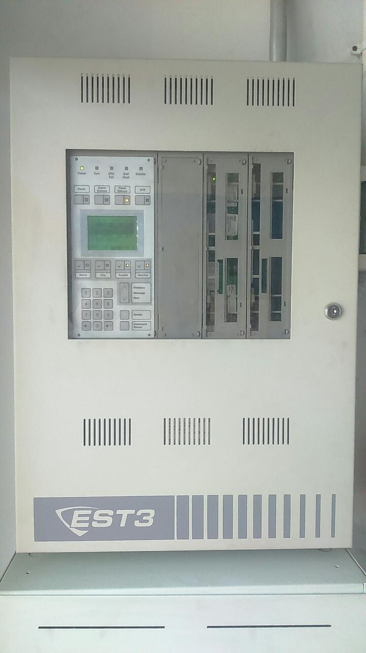
صورة لوحة الإنذار

Slide 5
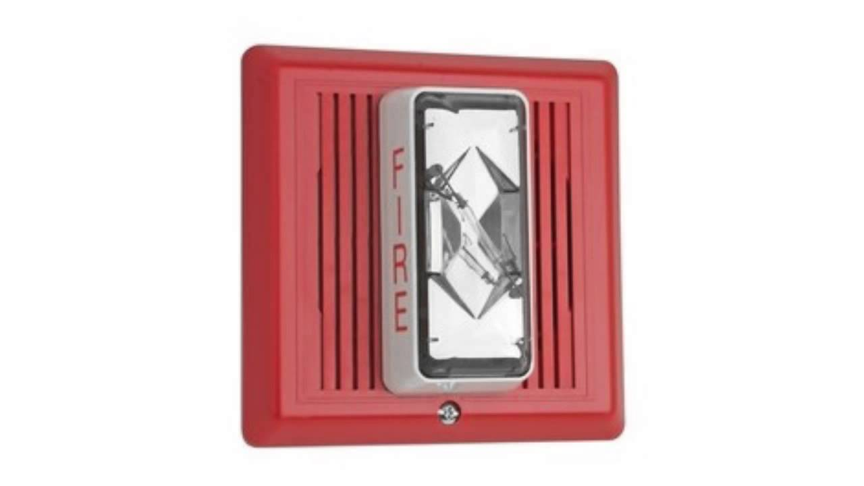
أجراس سمعية وضوئية

Slide 6
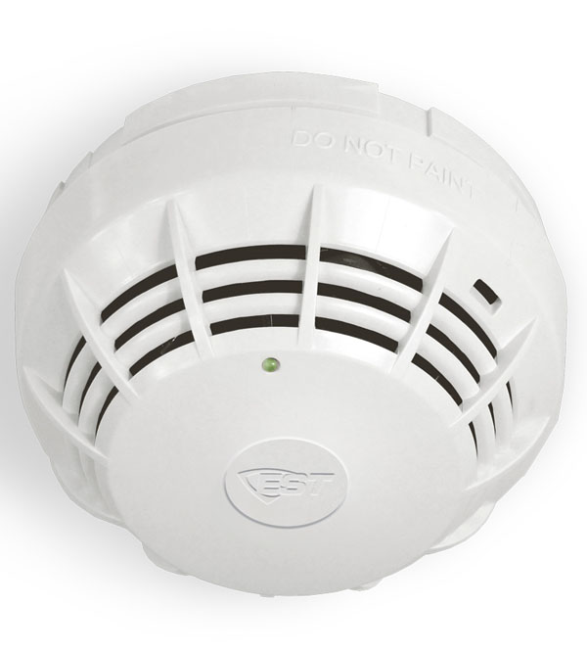
مستكشفات الحريق ( دخان- حرارة – أخرى )

Slide 7
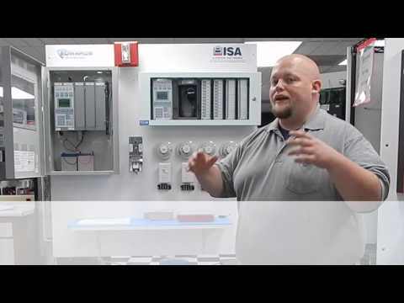
مصدر طاقة كهربية 220 ومصدر طاقة بديل بطاريات 24 وأسلاك التوصيل

Slide 8
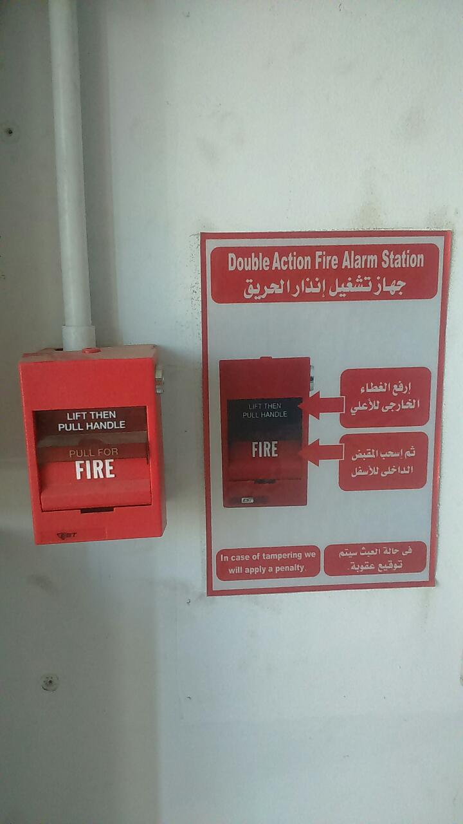
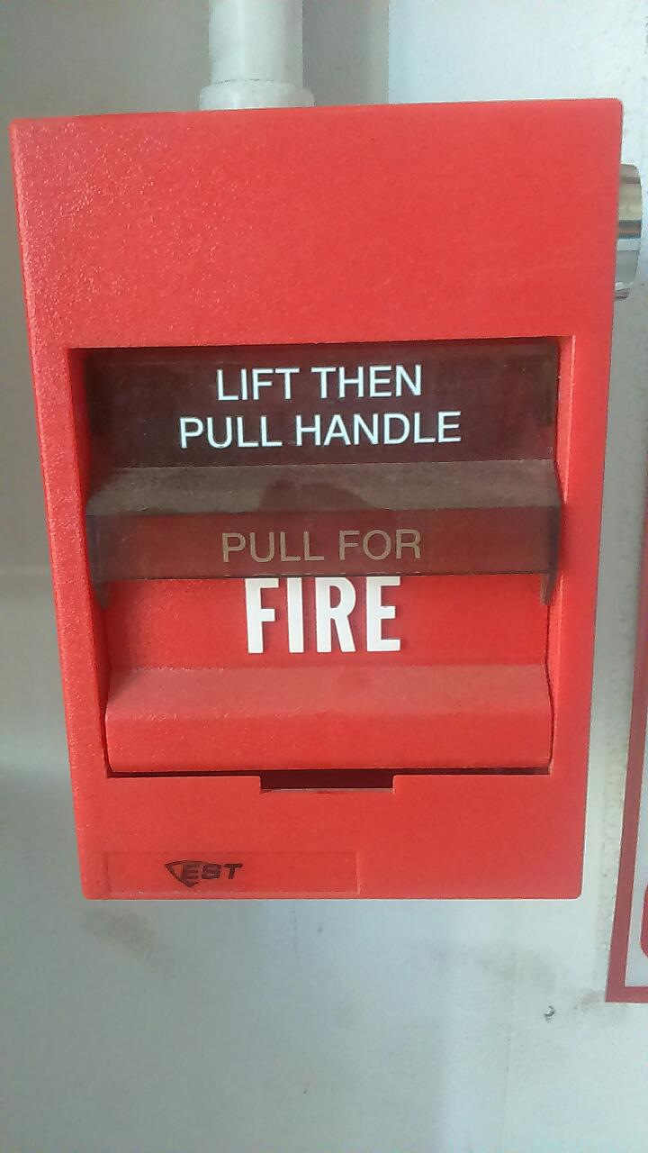
مفاتيح تشغيل يدوية تعمل بحركتين

Slide 9
طريقة تشغيل النظام
تشغيل نظام الأنذار يدويا من مفاتيح التشغيل اليدوية
يتم ذلك بحركتين
رفع الجزء الشفاف العلوى للمفتاح لأعلى
جذب الجزء الآخر الأحمر لأسفل يعمل الإنذار

Slide 10
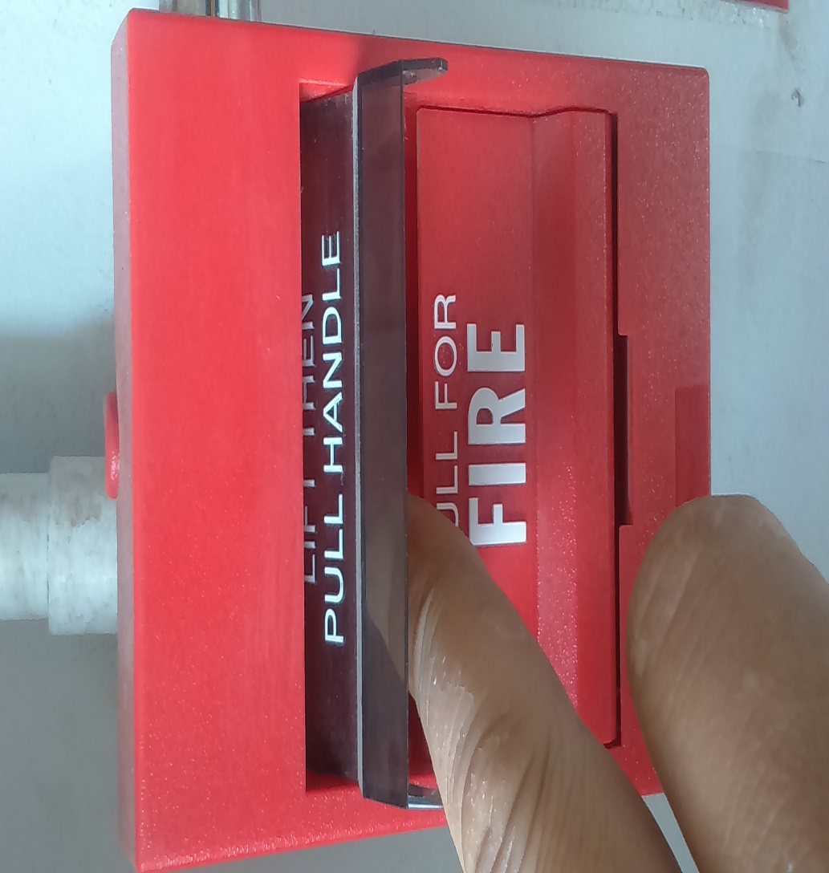
الحركة الأولى قم برفع الجزء الشفاف العلوى للمفتاح لأعلى

Slide 11
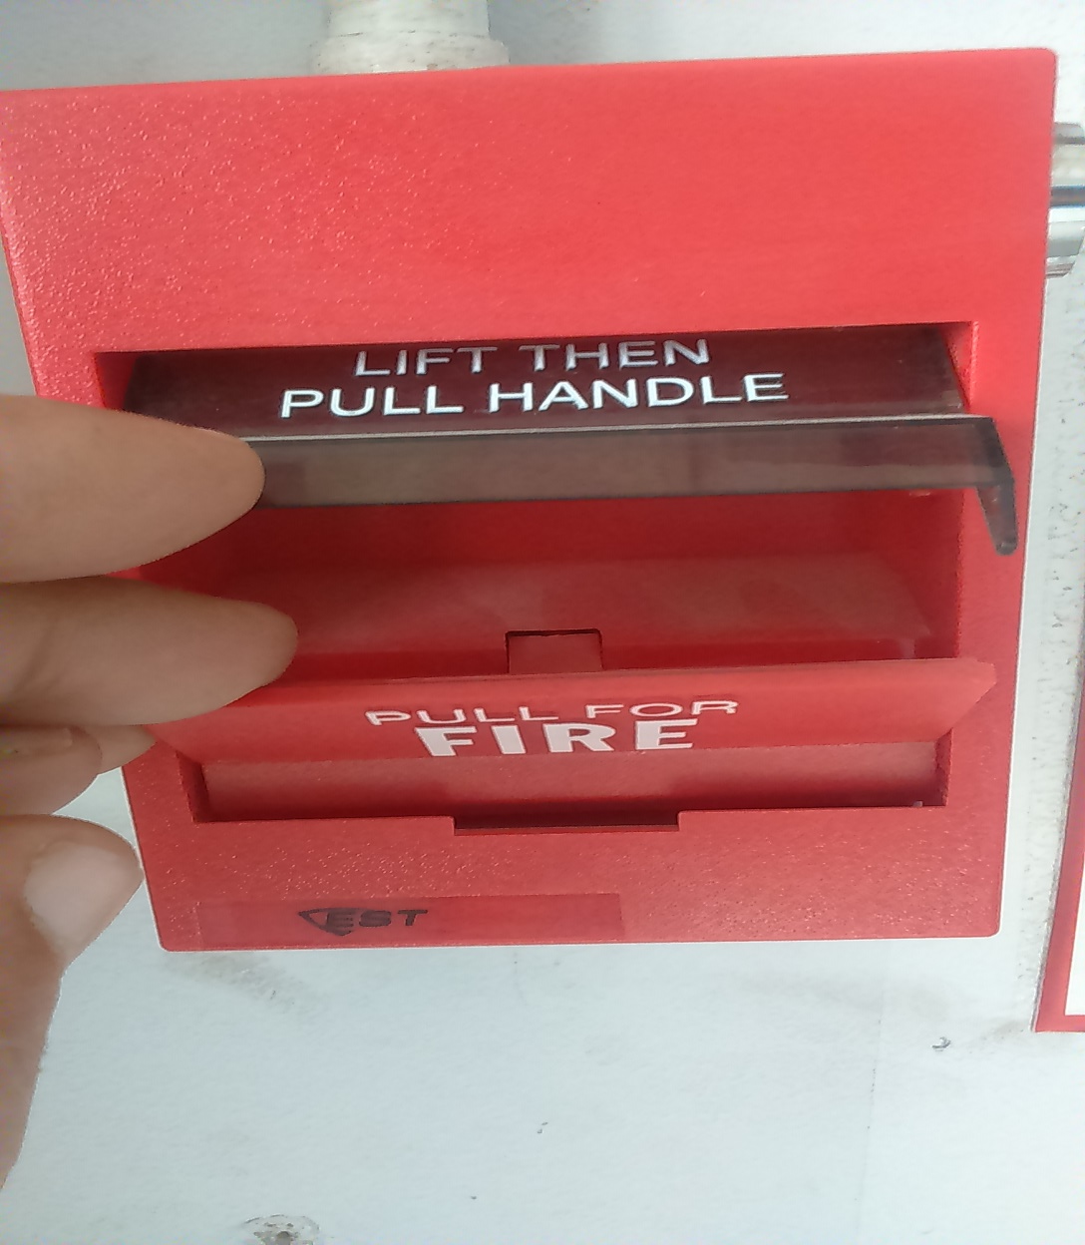
الحركة الثانية جذب الجزء الآخر الأحمر لأسفل يعمل الإنذار
Notes:
هكذا يعمل نظام الإنذار يدويا

Slide 12
إطلاق إنذار الأطفاء عن طريق المستكشفات
بصورة تلقائية فمعظم الحرائق تمر بأربع مراحل مميزة هي
المرحلة الإبتدائية - المرحلة الدخانية - مرحلة اللهب - مرحلة الحرارة .
ولكل مرحلة جهاز إنذار خاص بها فعند أستشعار الكواشف حسب نوعها لأحد المظاهر سابقة الذكر يعمل تلقائى ليعلن عن وجود حريق .
متى يتم تشغيل مفاتيح الانذار اليدوى وماذا يحدث عند تشغيل الأنذار والذى يترتب عليه الإخلاء وأستدعاء فرق الطوارىء
أول من يرى حالة الطوارىء حريق أو حالات تستدعى الأخلاء للمبنى عليه تشغيل مفتاح الإنذار إن لم تكن المستكشفات قد عملت أو فى حالات طوارىء أخرى غير الحريق يمكن أستخدام مفتاح الإنذار للأعلان عن وجود حالة طوارىء.

Slide 13
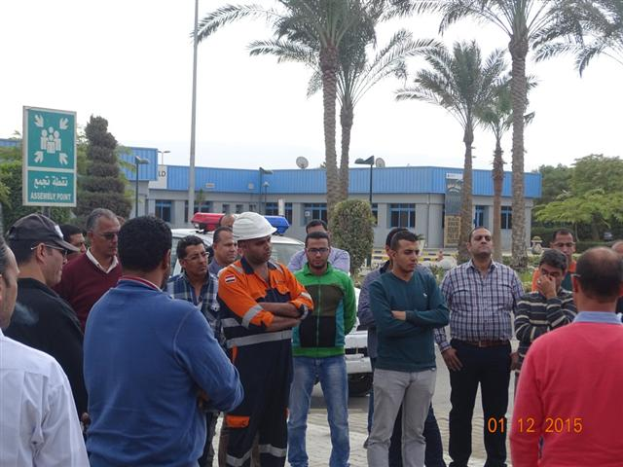
الأخلاء عند سماع صوت الإنذار
على جميع من فى المبنى الأخلاء من جميع الأبواب ومخارج الطوارىء حيث أنها جميعا ستفتح أتوماتيكيا مع تشغيل أنذار الحريق وعلى الجميع الذهاب إلى نقاط التجمع عند سماع صوت الإنذار .

Slide 14
الخاتمة
تعرفنا على نظام الإنذار وعلمنا كيف ومتى يعمل النظام
وأستفدنا من ذلك عبرة أنه من الخطاء الشائع
- عدم الأخلاء عند سماع صوت الإنذار
تشغيل الإنذار دون وجود حالة حريق تستدعى ذلك وما يترتب عليه
وأننى فى النهاية أحثكم على الأتى
تلافى تشغيل مفاتيح الإنذار دون داعى ( الإنذار الكاذب )
الأنذار الكاذب يتسبب فى أخلاء المبنى دون داعى وأستدعاء الطوارىء دون داعى وكذا فتح أبواب الطوارىء أتوماتيكيا دون داعى لذا إن لم يستخدم الإنذار بصورة صحيحة سيؤدى ذلك لعواقب وخيمة .
سعدت باللقاء بكم كان معكم مهندس / أحمد الهادى والسلام عليكم ورحمة الله وبركاته

